Slide 1
مراحل نشأة علم التفسير
الوحدة: الأولى (مدخل التفسير)
الصفحة:
12
معلم المادة:
أستاذ أحمد جمعان الغامدي

Slide 2
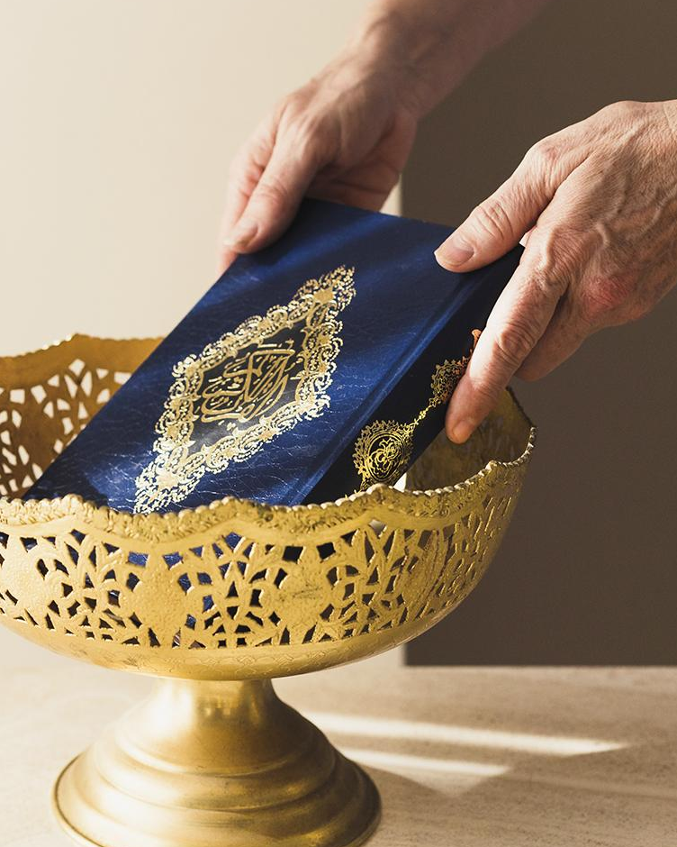
ما سنأخذه في الدرس :
تعريف التفسير
نشأة علم التفسير

Slide 3
تعريف التفسير
أولاً:

Slide 4
تعريف التفسير
التفسير اصطلاحاً:
التفسير لغةً:
ذكر العلماء تعاريف عدة, من أدقها أن التفسير/ بيان معاني القرآن الكريم.
مصدر الفعل فَسَرَ, وهي كلمة تدل على الكشف والبيان والإظهار.

Slide 5
نشأة علم التفسير
ثانياً:

Slide 6
مر التفسير بمرحلتين رئيستين تشتمل كل منهما على فترات وذلك وفق الآتي :
المرحلة الأولى مرحلة الفهم والتلقي
ويقصد بذلك أن تعلم التفسير كان يتم عبر التلقي من قبل المفسر, وقد شهدت هذه المرحلة ثلاث فترات :
عهد النبي ﷺ
الفترة الأولى
إن الرسول ﷺ حين ينزل عليه القرآن كان يبين للصحابة ما قد يشكل عليهم من معانيه كما قال تعالى:
ومن أمثلة ذلك ما جاء عن ابن مسعود رضي الله عنه قال لما نزلت:
﴿ وَأَنزَلْنَا إِلَيْكَ الذِّكْرَ لِتُبَيِّنَ لِلنَّاسِ مَا نُزِّلَ إِلَيْهِمْ وَلَعَلَّهُمْ يَتَفَكَّرُونَ ﴾
﴿ الَّذِينَ آمَنُوا وَلَمْ يَلْبِسُوا إِيمَانَهُم بِظُلْمٍ أُولَئِكَ لَهُمُ الْأَمْنُ وَهُم مُّهْتَدُونَ ﴾
نشأة علم التفسير
شق ذلك على المسلمين فقالو يا رسول الله أينا لم يظلم نفسه؟ قال: (( ليس ذلك, إنما هو الشرك. ألم تسمعوا ما قاله لقمان لابنه وهو يعظه )) :
فبين لهم أن المراد بالظلم في الآية الشرك.
﴿ يَا بُنَيَّ لَا تُشْرِكْ بِاللَّهِ ۖ إِنَّ الشِّرْكَ لَظُلْمٌ عَظِيمٌ ﴾

Slide 7
مر التفسير بمرحلتين رئيستين تشتمل كل منهما على فترات وذلك وفق الآتي :
المرحلة الأولى مرحلة الفهم والتلقي
ويقصد بذلك أن تعلم التفسير كان يتم عبر التلقي من قبل المفسر, وقد شهدت هذه المرحلة ثلاث فترات :
M عهد الصحابة
الفترة الثانية
إن الصحابة رضي الله عنهم كان منهجهم في تلقي القران ألا يتجاوز عشر آيات حتى يتعلموا ما فيهن من العلم والعمل, ولذلك كان يرجع بعضهم إلى بعض فيما قد يشكل عليهم من معاني القرآن الكريم. وقد اشتهر من الصحابة في مجال التفسير الخلفاء الأربعة, وعبدالله بن عباس, وعبدالله بن مسعود, وأُبي بن كعب رضي الله عنهم.
نشأة علم التفسير
2- أنهم شهدوا نزول القران
1- عدالتهم وسلامة مقصدهم
تميز تفسير الصحابة لأسباب منها :
4- حسن فهمهم للنصوص الشريعة
3- أنهم أهل اللسان العربي

Slide 8
مر التفسير بمرحلتين رئيستين تشتمل كل منهما على فترات وذلك وفق الآتي :
المرحلة الأولى مرحلة الفهم والتلقي
ويقصد بذلك أن تعلم التفسير كان يتم عبر التلقي من قبل المفسر, وقد شهدت هذه المرحلة ثلاث فترات :
s عهد التابعين
الفترة الثالثة
إن التابعين كانوا يتلقون تفسير القرآن من الصحابة رضي الله عنهم لأنهم شهدوا نزول القرآن ومن أشهر المفسرين من التابعين مجاهد بن جبر والحسن البصري ومحمد بن كعب القرظي.
نشأة علم التفسير
نشاط
هم الذين جاءوا بعد عصر النبوة فلم يلقوا رسول الله ﷺ, وإنما صحبوا أصحاب النبي ﷺ.
يعرف التابعي بأنه :-

Slide 9
مر التفسير بمرحلتين رئيستين تشتمل كل منهما على فترات وذلك وفق الآتي :
المرحلة الثانية مرحلة الكتابة والتدوين
لقد ورد النهي من النبي ﷺ عن كتابة ما سوى القرآن, وذلك خوفاً من اختلاطه بغيره ولكن رخص رسول الله ﷺ لبعض الصحابة بالكتابة لما احتاجوا إلى ذلك, ولما أمن من ذلك وزال سبب المنع توجه المسلمين للكتابة وبذلك دونت العلوم ومنها علم التفسير, وكان ذلك في نهاية القرن الأول وبداية الثاني.
وقد شهدت هذه المرحلة أربع فترات منها:
تدوين التفسير على أنه باب من أبواب الحديث
الفترة
الأولى
نشأة علم التفسير
كان المؤلفون في هذه الفترة يكتبون ما تلقوه عن شيوخهم من الأحاديث والآثار في أبواب مثل: الصلاة – الزكاة – الصوم – الحج – الجهاد – التفسير.
فكان التفسير قسماً من أقسام الكتاب الذي يحوي العلوم المختلفة, ومن أبرز العلماء الذين ألفوا في هذه الفترة شعبة بن الحجاج ووكيع بن الجراح وسفيان بن عيينة.

Slide 10
مر التفسير بمرحلتين رئيستين تشتمل كل منهما على فترات وذلك وفق الآتي :
المرحلة الثانية مرحلة الكتابة والتدوين
لقد ورد النهي من النبي ﷺ عن كتابة ما سوى القرآن, وذلك خوفاً من اختلاطه بغيره ولكن رخص رسول الله ﷺ لبعض الصحابة بالكتابة لما احتاجوا إلى ذلك, ولما أمن من ذلك وزال سبب المنع توجه المسلمين للكتابة وبذلك دونت العلوم ومنها علم التفسير, وكان ذلك في نهاية القرن الأول وبداية الثاني.
وقد شهدت هذه المرحلة أربع فترات منها:
تدوين التفسير على أنه علم مستقل بذاته
الفترة
الثانية
نشأة علم التفسير
تميزت هذه الفترة بكون التفسير علماً مستقلاً شاملاً للسور والآيات حسب ترتيبها في المصحف, فظهرت كتب مصنفة في هذا العلم وكان من أبرز المؤلفين في هذه الفترة: ابن ماجه القزويني ومحمد بن جرير الطبري وابن المنذر.

Slide 11
نشاط
دون بعضاً من أسباب كتابة التفسير :
1- دخول من لا يحسن العربية للإسلام.
2- ضعف اللغة العربية عند المسلمين وتعدد اللهجات.
3- نقل ما يسمى بالتفسير المأثور.
من خلال دراستك للموضوع, أكمل الجدول الاتي :
مراحل نشأة علم التفسير
نشأة علم التفسير
مرحلة الكتابة والتدوين
مرحلة الفهم والتلقي
تدوين التفسير على أنه علم مستقل بذاته
تدوين التفسير على أنه باب من أبواب الحديث
عهد التابعين
عهد الصحابة
عهد النبي ﷺ

Slide 12
مراحل نشأة علم التفسير
المرحلة الثانية
مرحلة الكتابة والتدوين
المرحلة الأولى
مرحلة الفهم والتلقي
الفترة الأولى :
الفترة الأولى :
تدوين التفسير على أنه باب من أبواب الحديث
عهد النبي ﷺ
الفترة الثانية :
الفترة الثانية :
M عهد الصحابة
تدوين التفسير على أنه علم مستقل بذاته
الفترة الثالثة :
عهد التابعين s

Slide 13
التقويم

Slide 14
س3/ ما الفرق في مرحلة الكتابة والتدوين بين الفترة الأولى والثانية ؟
س1/ اذكر مثالاً (غير ما ورد) على تفسير النبي ﷺ للقرآن.
الفرق هو انه في الفترة الأولى كان يتم التدوين باعتبار التفسير جزء لا يتجزأ من علم الحديث
انما في المرحلة الثانية اعتبر التفسير وتدوينه علم مستقل بذاته لا يخضع لعلم الحديث.
(وأعدوا لهم ما استطعتم) أي: مهما أمكنكم, (من قوة ومن رباط الخيل) قال الإمام أحمد: حدثنا هارون بن معروف, حدثنا ابن وهب, اخبرني عمرو بن الحارث, عن أبي علي ثمامة بن شفي, أنه سمع عقبة بن عامر يقول: سمعت رسول الله ﷺ يقول وهو على المنبر: (وأعدوا لهم ما استطعتم من قوة) ألا إن القوة الرمي, ألا إن القوة الرمي.
س2/ كان منهج الصحابة في تلقي القرآن ألا يتجاوزوا عشر آيات حتى يتعلموا ما فيها من العلم والعمل, علام تدل هذه العبارة ؟
كان الصحابة رضي الله عنهم يتعلمون من النبي عليه الصلاة والسلام القرآن آيات معدودات يتفهمون معناها ويتعلمون فقهها ويطبقونه على أنفسهم ثم يحفظون غيرها.

Slide 15
أسئلة

Slide 16
اسئلة
س 2
س 1
المرحلة التي تعلم
التفسير فيها يتم عبر التلقي
من قبل المفسر هي مرحلة ...... ؟
........... هي كلمة تدل على الكشف والبيان والإظهار ؟
أ
الكتابة والتدوين
أ
التفسير
ب
القراءة والتدبر
ب
الفقه
ج
الفهم والتلقي
ج
التوحيد
د
الحفظ والتسميع
د
الحديث

Slide 17
اسئلة
س 4
س 3
في مرحلة الكتابة والتدوين تم تدوين التفسير على أنه باب من أبواب الحديث ثم على أنه علم مستقل بذاته ؟
مرت المرحلة الأولى من مراحل نشأة علم التفسير بأربعة فترات ؟

Slide 18
انتهى الدرس
معلم المادة:
أ. أحمد جمعان الغامدي
عمل الطلاب:
-مازن إياد أبوزيد
-محمد علي باخشوين
-محمد مراد أبوزيد

